Slide 1
第一次新人週報
報告人 : 江皓誠
2024/06/19

Slide 2
目錄
進FAB流程
FAB環境認識
機台位置
E500 Source Head 組裝
心得感想

Slide 3
進出FAB流程
進FAB : pajama ➔ 網帽 ➔ 感應工作證 ➔ 口罩 ➔
洗手烘乾 ➔ AIR SHOWER ➔ 無塵服(先右再左)➔
無塵鞋 ➔ PVC手套 ➔ AIR SHOWER ➔ 進FAB
出FAB : FAB ➔ 脫無塵鞋 ➔ 脫無塵服 ➔將衣服歸定位➔
離開更衣室 ➔ 脫PVC手套口罩 ➔ 洗手烘乾 ➔
感應工作證 ➔ 脫髮網 ➔ 離開

Slide 4
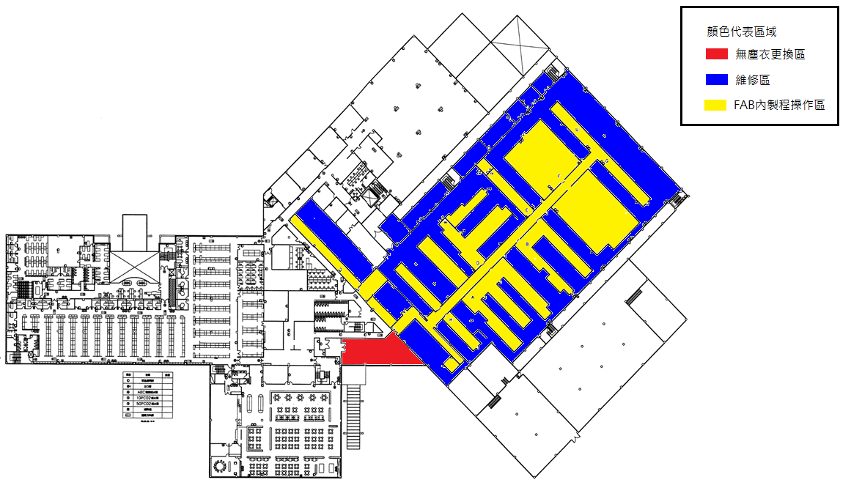
FAB環境認識
無塵衣更換區潔淨度<=Class1000
FAB內製程操作區潔淨度<=Class1
維修區潔淨度<=Class1000

Slide 5
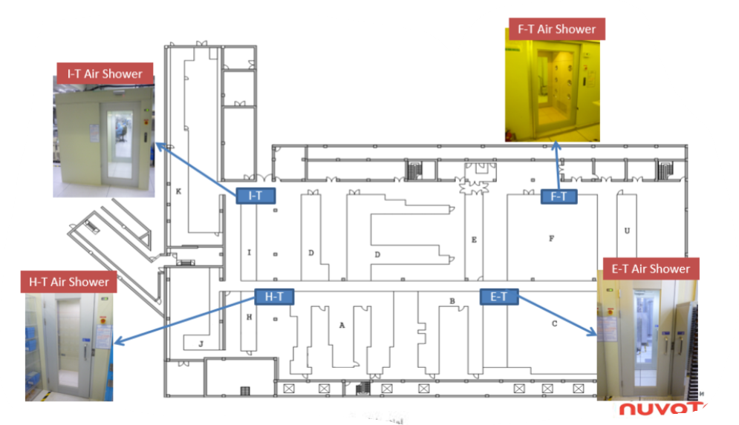
FAB環境認識
進入製程區

Slide 6
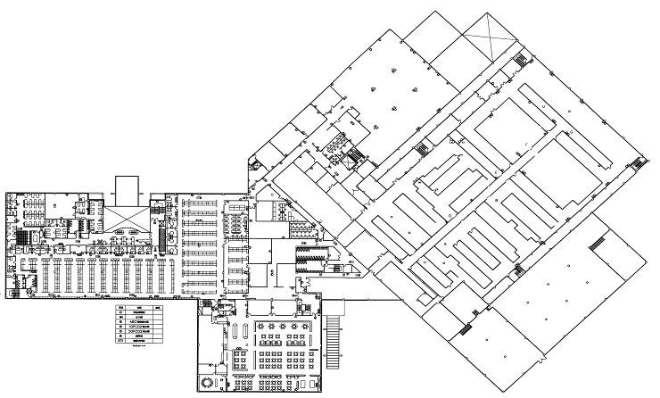
FAB環境認識
滅火器
逃生通道出入口
沖身洗眼

Slide 7
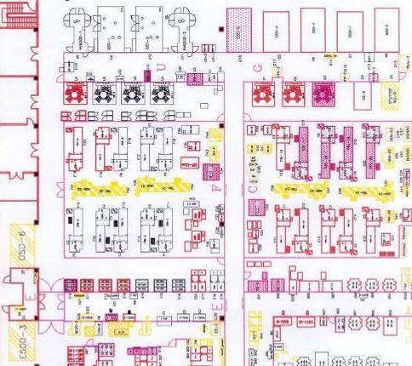
機台位置
NV6200A
6200-1
U08
GSD100
GSD-1
U09
GSD100
GSD-2
U10
NV6200A
6200-2
U11
GSD200
GSD-5
G10
E500
E500-2
G09
GSD200
GSD-4
G08
E500
E500-1
G07
E500
E500-4
G06
U
G
VIISION
GSD-6
E25
小E
E500
E500-3
E24

Slide 8
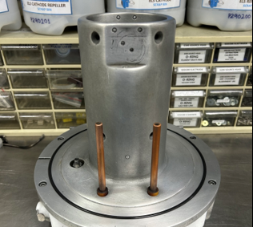
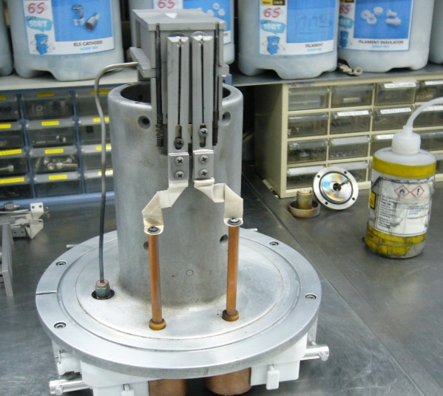
E500 Source Head 組裝

Slide 9
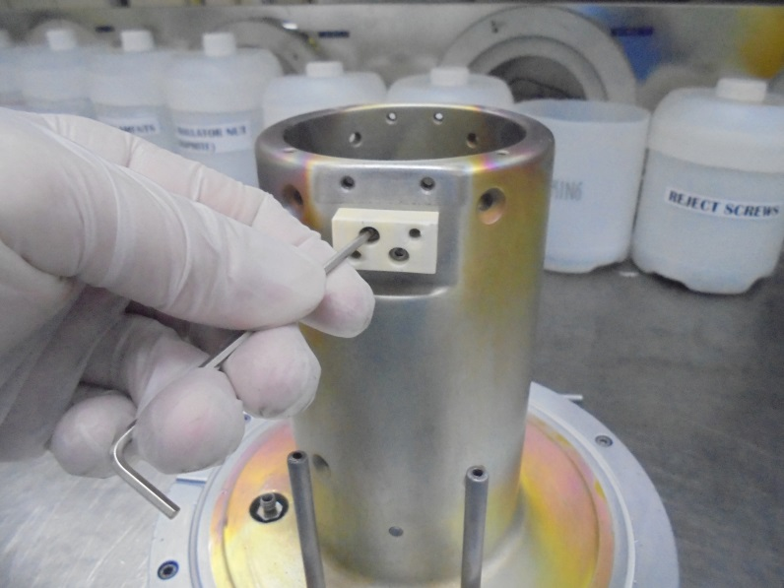
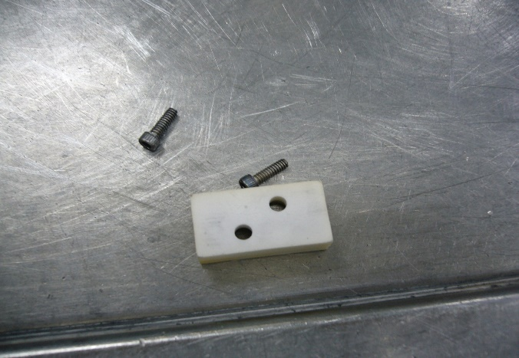
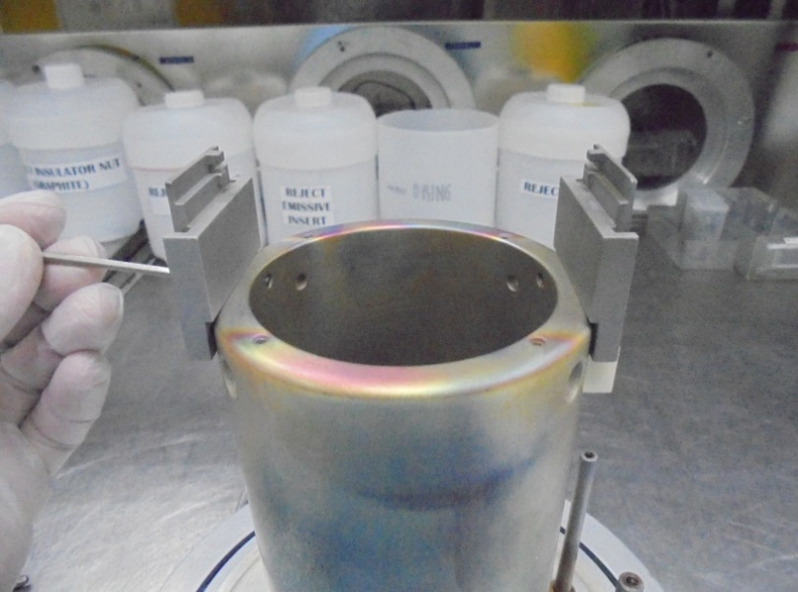
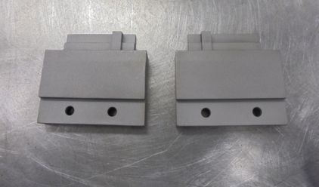
鎖上Insulator和
Arc chamber base supports
注意卡榫方向 Gasline反向

Slide 10
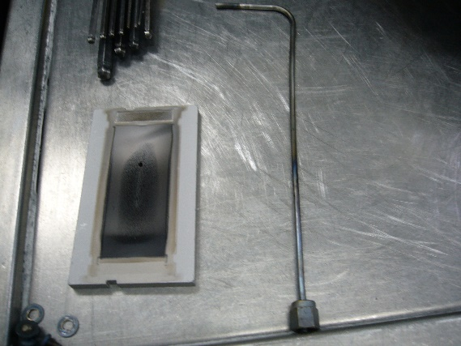
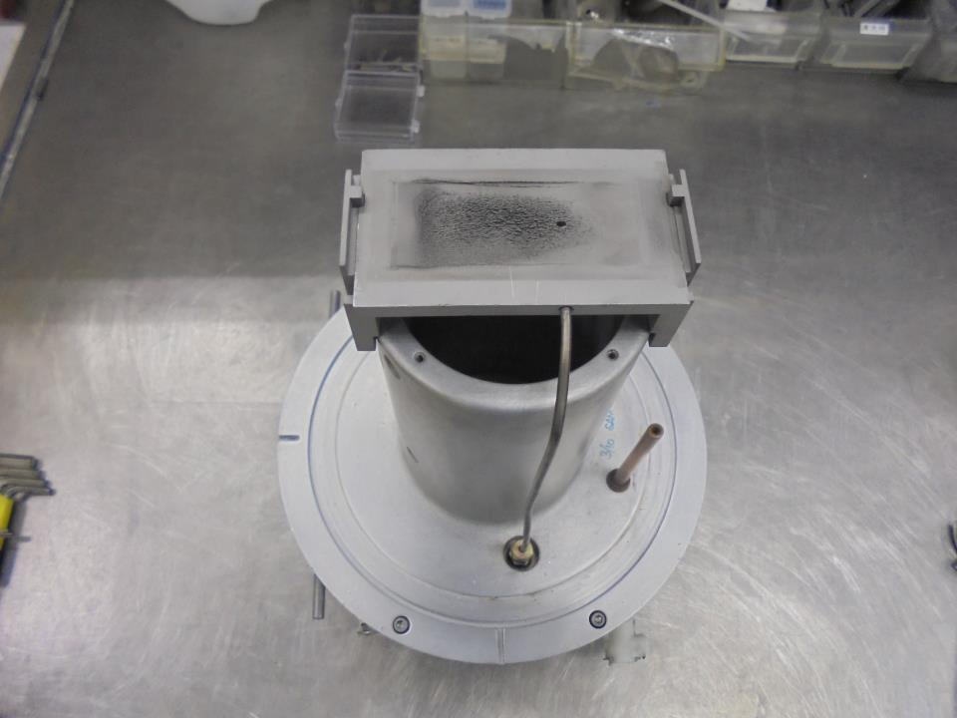
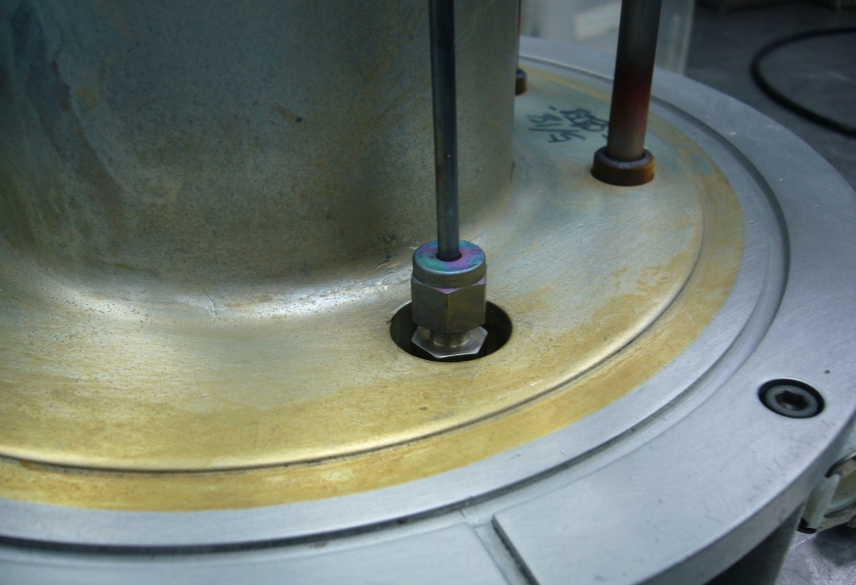
注意Gasline和Base plate位置
扳手鎖緊Gasline

Slide 11
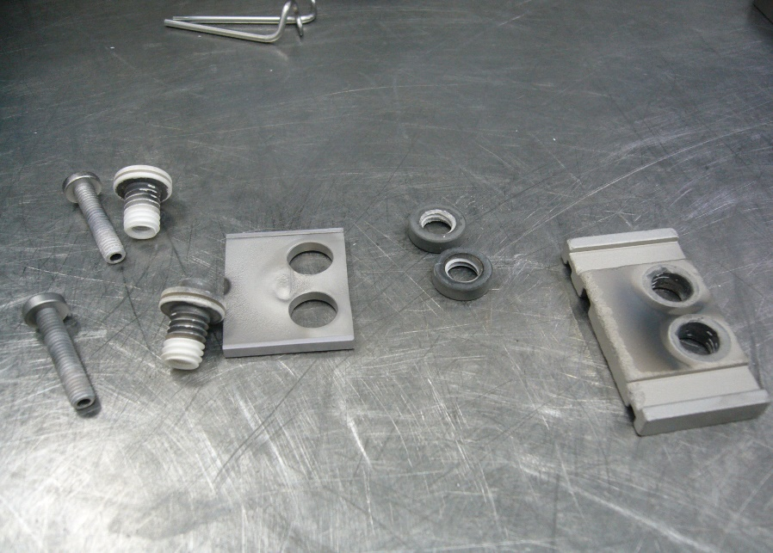
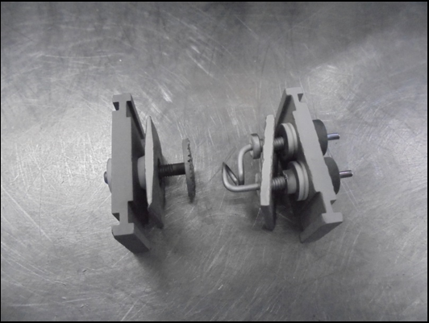
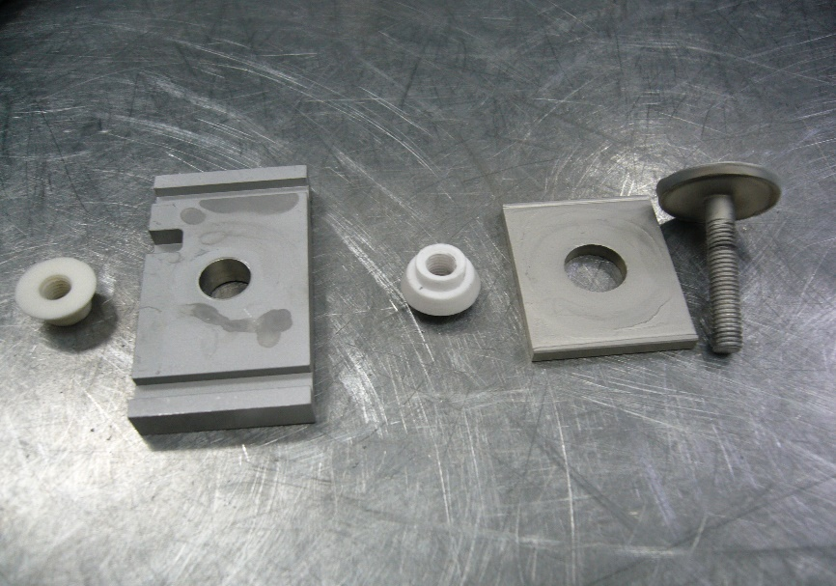
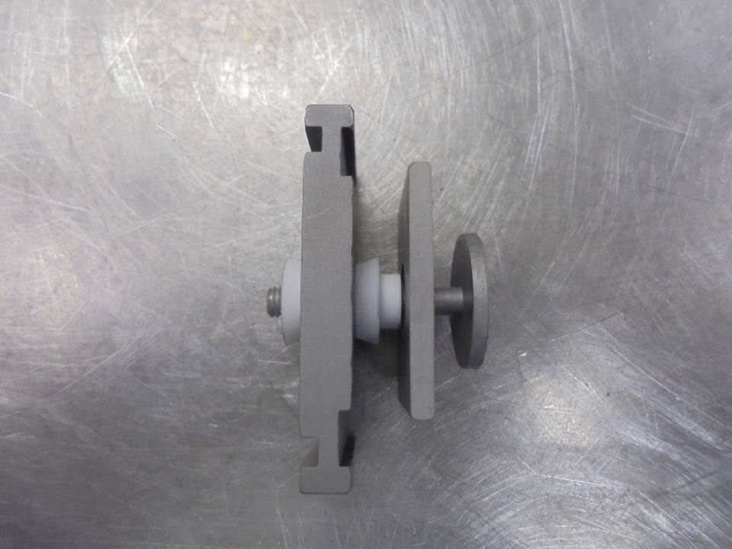
Filament長邊對long insulator
留至少3節螺紋

Slide 12
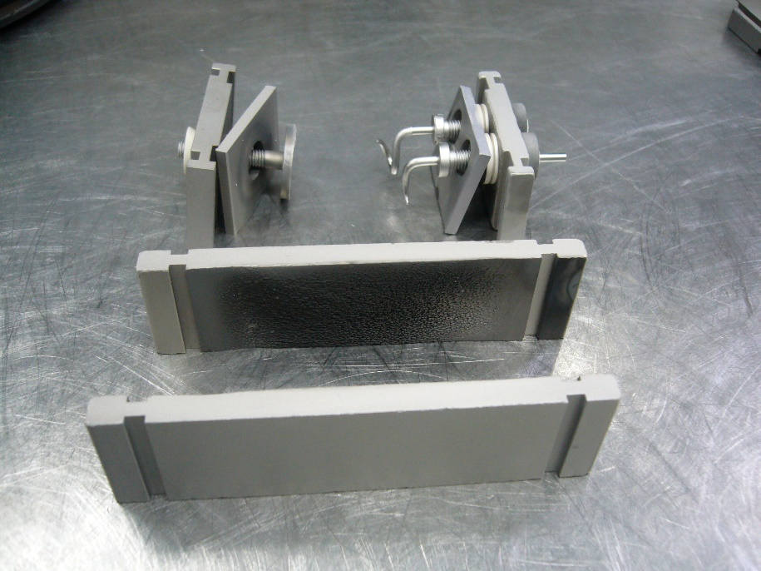
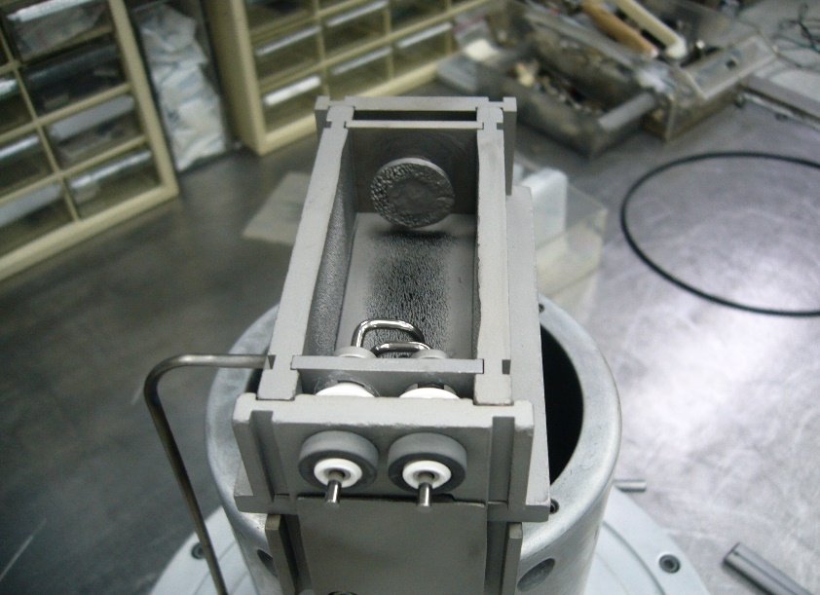
組裝Arc Chamber 裝到Base plate上

Slide 13
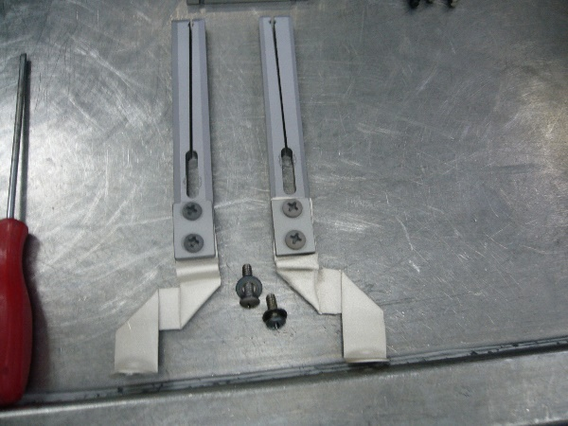
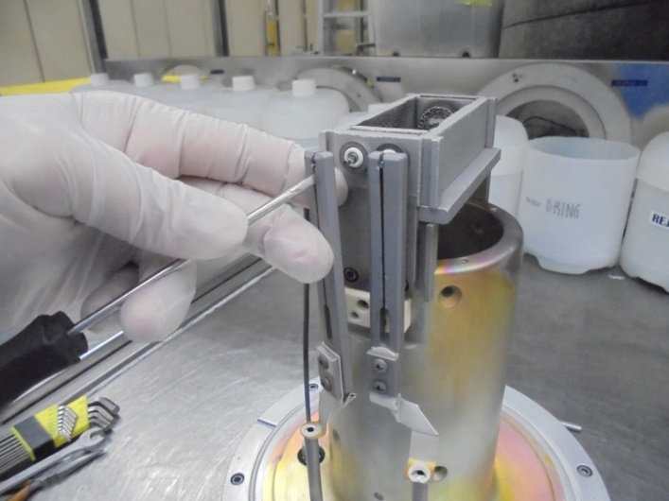
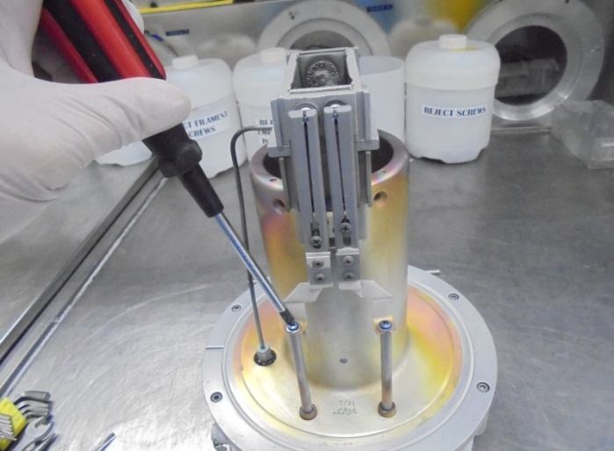
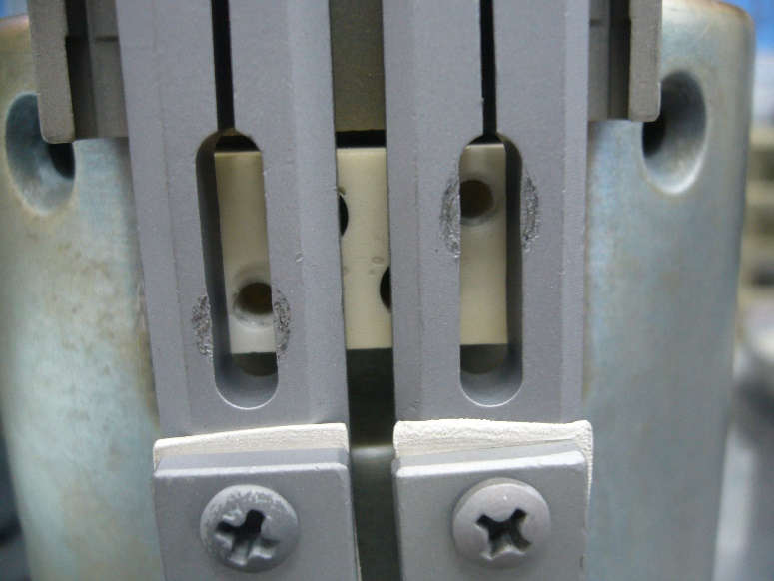
一字撐開縫隙
將Filament和Filament Clamp夾起來(前端切齊)

Slide 14
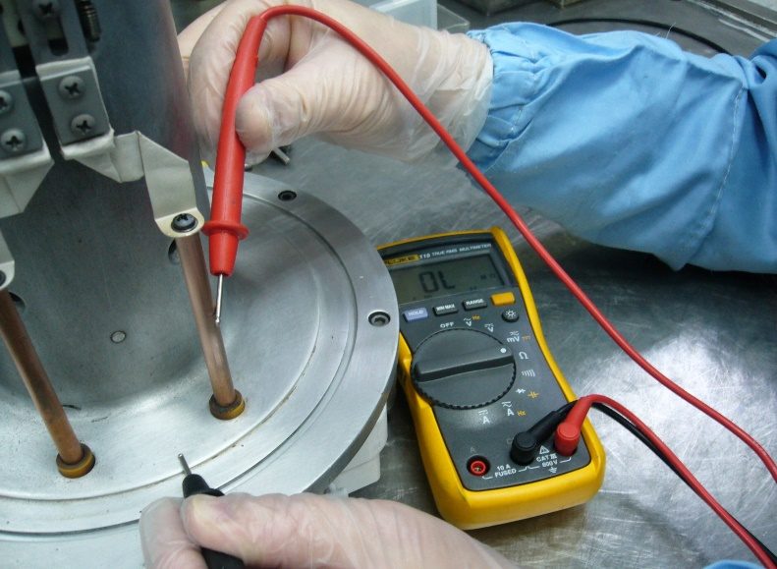
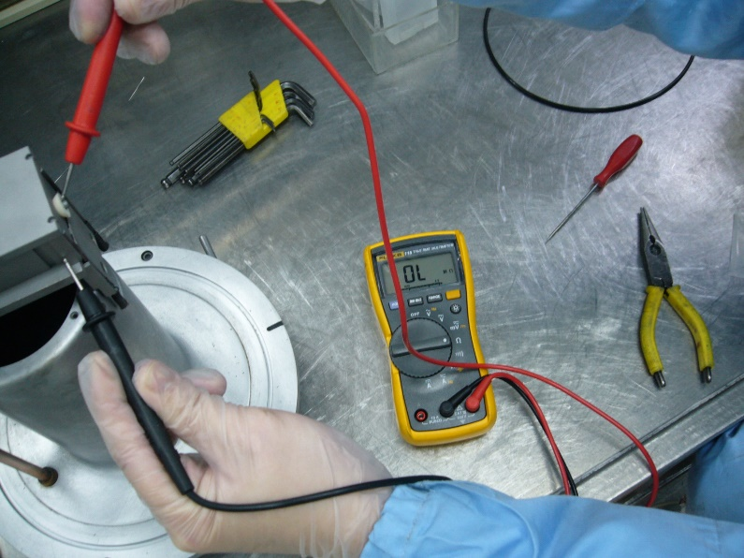
ISOLATION 測試
檢查電阻值
Filament和Body
Repeller和Side Plate
必須Overload
凡是有Insulator的都要Overload

Slide 15
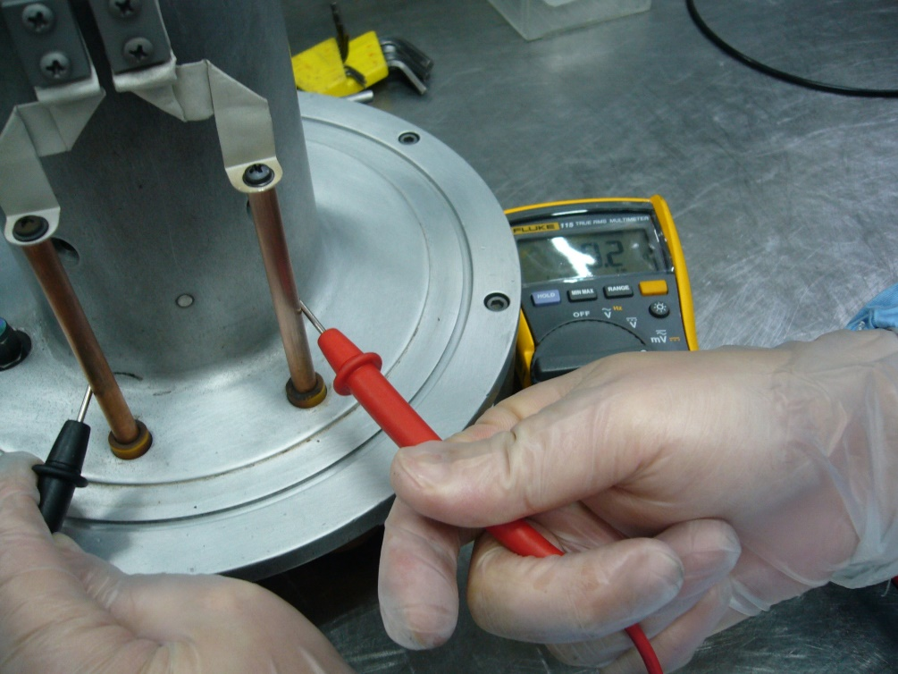
量Filament和Filament之間電阻值
理想讀值介於0.2到0.9

Slide 16
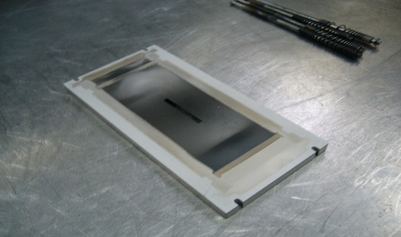
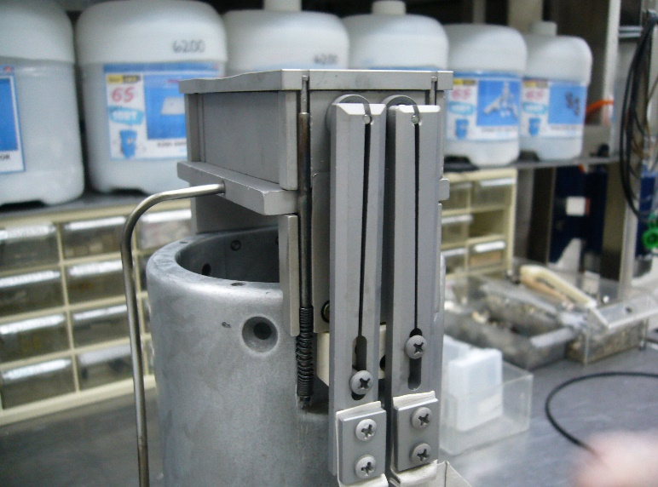
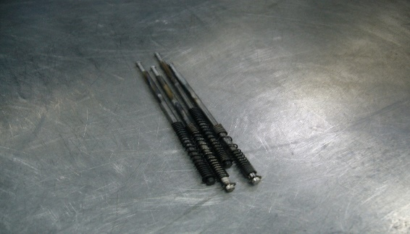
裝上Arc slit
組裝完成
裝上Retainer pin*4
(下往上推)

Slide 17
心得感想
剛來到這裡，對設備與環境都不太熟悉，而且還有點怕生，還好學長們人都很好，都會主動地跑來找我聊天，在工作方面也很細心且耐心地教導我。
接下來的時間我也會繼續學習，努力熟悉我的工作內容，再來，也請學長們不吝指教，謝謝大家。

